Slide 1
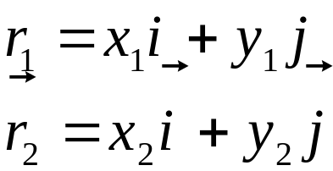

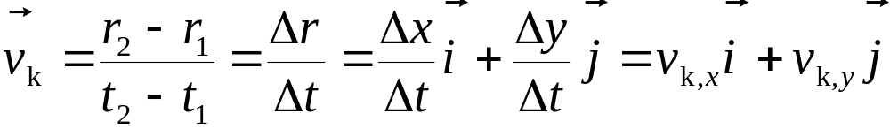
KINEMATIIKKAA: LIIKE TASOSSA
Kappaleen rata on kappaleen sijainti ajan
funktiona. Radan tuntemiseksi pitää siis tietää
kappaleen paikkavektori r ajan funktiona, siis
vektorifunktio r(t).
Jako suorakulmaisiin komponentteihin:
Keskimääräinen nopeus aikavälillä [t₁, t₂] on
y
y₂ j
Δr
y₁ j
r₁
r₂
x
x₁ i
x₂ i

Slide 2
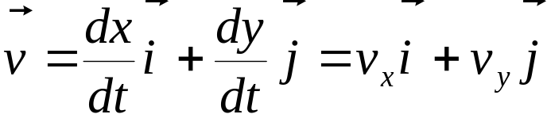
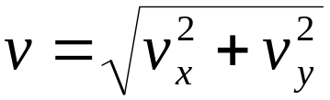
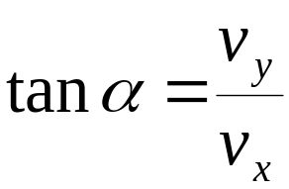
Hetkellinen nopeus saadaan tästä raja-arvona:
Kappaleen liike tasossa voidaan siis jakaa
kahteen riippumattomaan, toisiaan vastaan
kohtisuoraan, suoraviivaiseen liikkeeseen, joita
voidaan tarkastella erikseen.
Nopeusvektorin pituus eli itsesarvo on
ja sen suuntakulmalle x-akselin suhteen,
α:lle pätee
y
v
α
x

Slide 3


Kiihtyvyysvektori a voidaan myös jakaa kompo-
nentteihin:
Joskus on järkevämpää jakaa kiihtyvyys radan
tangentin ja radan normaalin suuntaiseen
komponenttiin:
Kiihtyvyysvektori ei siis välttämättä ole nopeus-
vektorin ja radan tangentin suuntainen! (Tangentin
suuntainen komponentti muuttaa kappaleen
vauhtia, normaalin suuntainen komponentti aihe-
uttaa radan kaareutumisen).
y
a_{T}
a_{N}
x

Slide 4
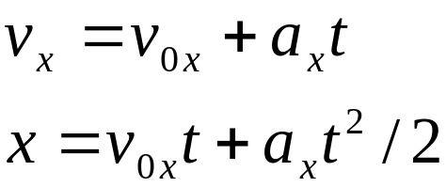
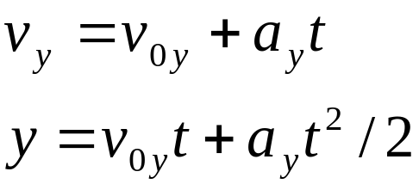

Vektoriesitys tasaisesti muuttuvalle taso-
liikkeelle:
Yllä olevat voidaan yhdistää vektoriyhtälöpariksi

Slide 5
LIIKKEEN SUHTEELLISUUS
Ei ole olemassa erityistä koordinaatistoa, jonka
voitaisiin sanoa olevan absoluuttisessa levossa.
=>
Liike on suhteellista.
=> ei ole olemassa myöskään absoluuttista
lepoa eli absoluuttista paikallaan oloa.
Esim: Pallon pudotus liikkuvassa junassa.
Junamatkustajan
näkemys.
Laiturilla
seisovan
näkemys.

Slide 6

Esim. soutaminen virtaavan joen yli:
Päätelmä:
Suhteelliset nopeudet lasketaan yhteen
vektoreina.
Siis jos A liikkuu B:n suhteen nopeudella v_{AB} ja
B liikkuu C:n suhteen nopeudella v_{BC}, niin A:n
nopeus C:n suhteen on
v_{vene}
v_{virtaus}
v_{vene veden suht.}

